Slide 1
Python and Machine Learning with GPT
參考資料
https://steam.oxxostudio.tw/category/python/example/openai-firebase.html
https://steam.oxxostudio.tw/category/python/example/openai.html#a2
https://platform.openai.com/docs/api-reference/fine-tuning/create
https://cookbook.openai.com/examples/how_to_format_inputs_to_chatgpt_models

Slide 2

網頁版與GPT API的差異
網頁版
API
可以自訂參數，例如想要使用的模型，以及字數限制，回覆筆數等等，讓你，可以根據需求調整模型
可以把API串接到自己的程式使用
可以與其他工具一起使用
例如用資料庫儲存過往對話紀錄
或是可以架設自己的網頁，建立一個
互動式聊天室等等
免費(3.5)

Slide 3
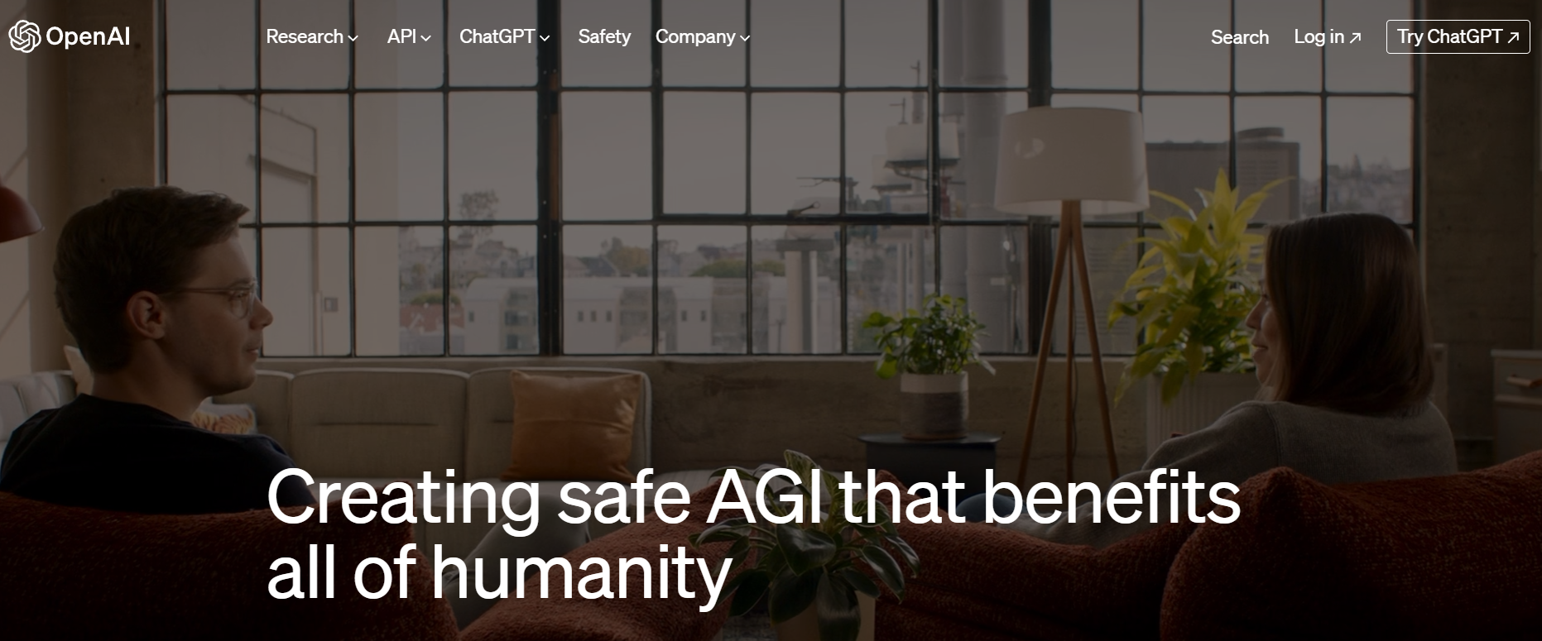
申請API金鑰
第一步:GOOGLE搜尋OPENAI官網並登入
注意由於API免費額度會在三個月後過期，所以原本有帳號的同學請重新申請帳號
否則即使申請了API也無法使用

Slide 4
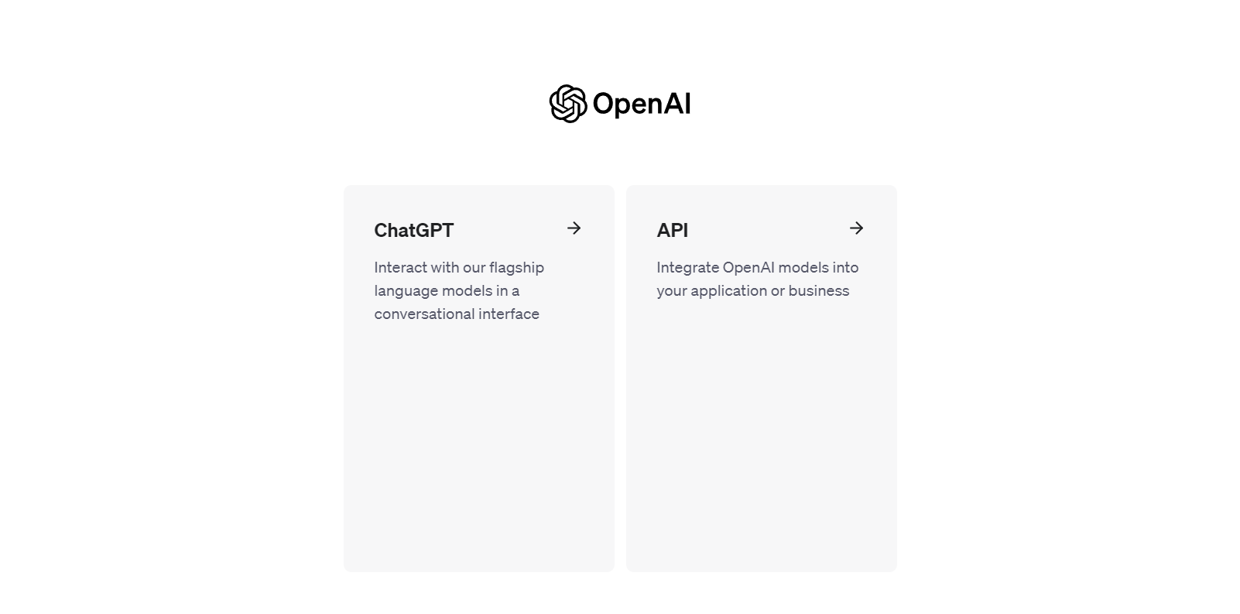

申請API金鑰
第二步:登入時選擇右邊API的選項

Slide 5
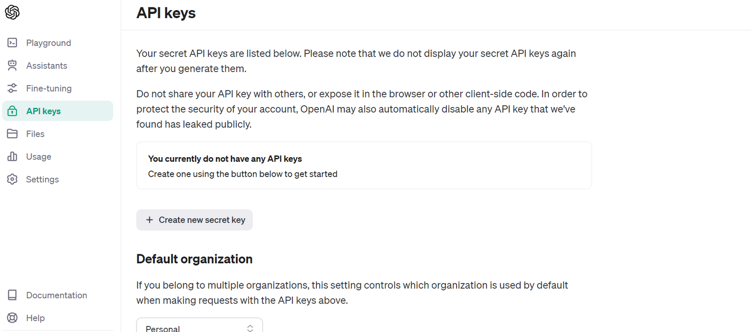
申請API金鑰
第三步:選擇這個鎖頭的圖示(API KEY)後點選CREATE NEW SECRET KEY

Slide 6
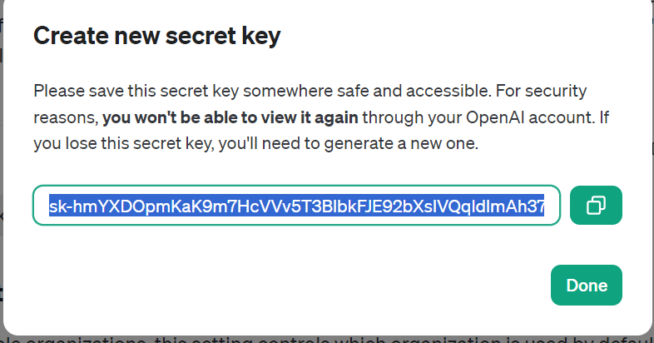
申請API金鑰
第四步:產生金鑰後立刻複製保存起來，如果你遺失了這組金鑰，你必須重新產生新的一組金鑰

Slide 7
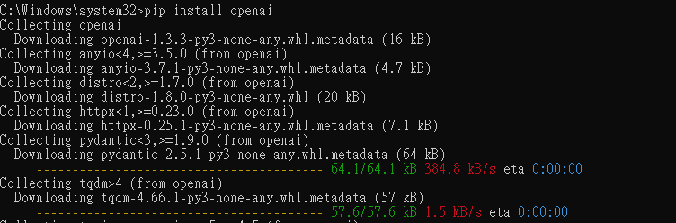
安裝openai套件
使用pip install openai 安裝套件

Slide 8
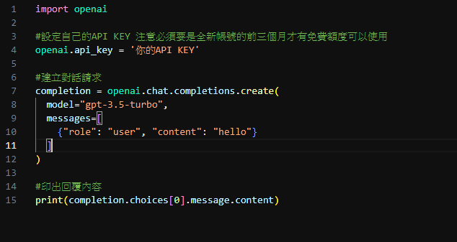
在python使用openai的API
參考 chat.py 發送最簡單的請求測試API是否能運作

Slide 9
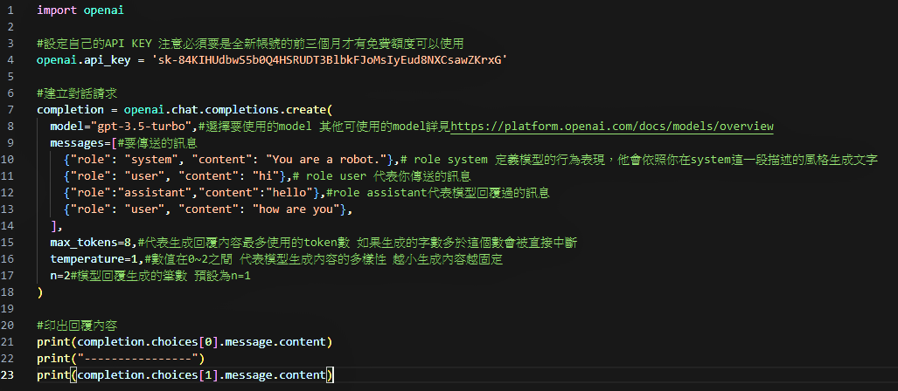

在python使用openai的API
各種參數的使用，參考 params.py

Slide 10
在python使用openai的API
常用參數解釋
model(必要):選擇要使用的模型，可用的model詳見https://platform.openai.com/docs/models/overview
messages(必要):要傳送到模型的訊息，有以下三種分類
role system:用於定義模型的行為表現，模型會依照你描述的風格生成文字
role user:代表你傳送的訊息
role assistant:代表模型回覆過的訊息
name(非必要):與role不同，用於區分相同角色的參與者，例如用戶A和用戶B。
max_tokens(預設為inf):回覆內容最多使用的token數，超過時回覆會直接被中斷
temperature(預設為1):數值在0~2之間，代表生成內容的多樣性 ，越小越固定
n(預設為1):模型一次回覆生成的筆數

Slide 11
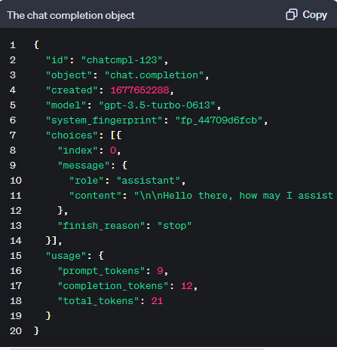
在python使用openai的API
API回傳的格式:
model:代表這次使用的model
choices:一個串列，每一項是一個回覆
finish_reason:回覆停止的原因
usage:使用的token數
prompt_tokens:你送出訊息使用的token
completion_tokens:他回覆用的token數
total_tokens:這次總共用的token數
關於在程式中如何印出這些資訊詳見
response.py

Slide 12
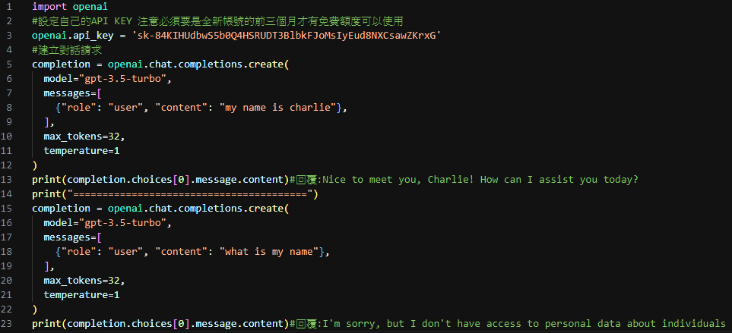
與GPT溝通的小技巧-上下文紀錄
在使用API時，每一次送出的訊息都是獨立的，模型不會記得之前任何的訊息
可以看成每次發送請求時，他都是一台全新的機器人，詳見forget.py

Slide 13
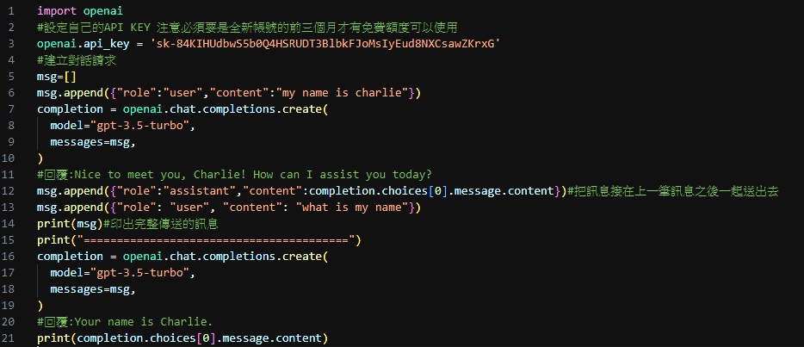
與GPT溝通的小技巧-上下文紀錄
如果要讓模型記得上次訊息的話，則需要在送出訊息時，直接將對話記錄整個傳送出去(注意這樣做的話會用掉大量token) 參考remember.py
Notes:
小知識:gpt在英文的表現比中文好
同樣的問題用中文問gpt有機會答非所問，但是在英文的表現相對穩定
尤其是關於某人的想法(例如:喜歡)或是在對話中提到了我，都有機會讓gpt變成我不清楚我不知道的制式回答

Slide 14
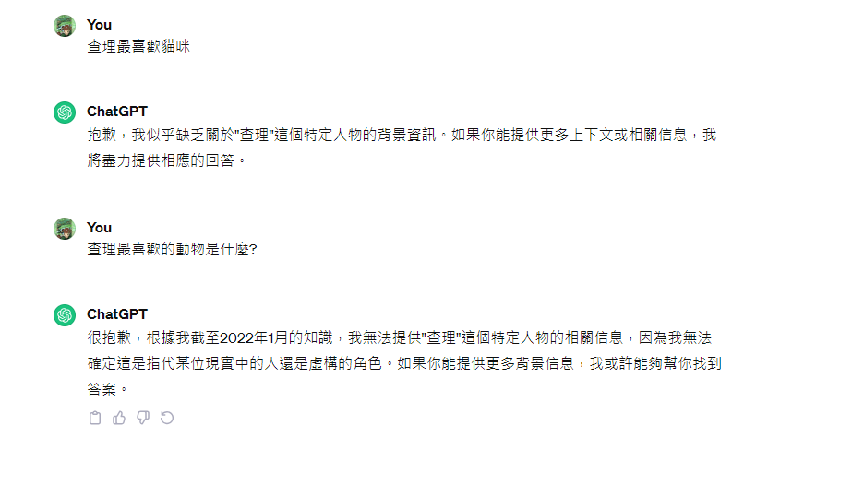
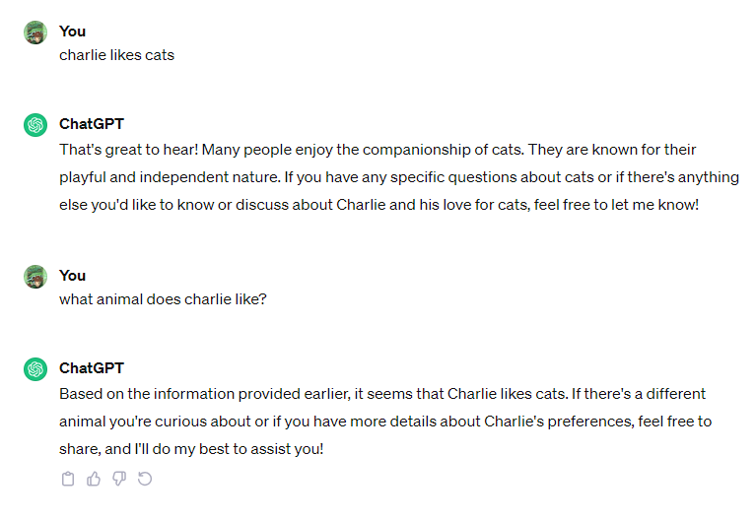
與GPT溝通的小技巧-有耐心的說服它
在與gpt的對話中如果提到關於某人的想法(例如:喜歡)，或是提到"我"這個字，都有機會讓它回覆它不清楚不知道的制式回答，因此要試著多傳一些資訊來洗腦它
另外，gpt在英文的表現會比中文好，同樣的問題有時用中文問會答非所問
Notes:
小知識:gpt在英文的表現比中文好
同樣的問題用中文問gpt有機會答非所問，但是在英文的表現相對穩定
尤其是關於某人的想法(例如:喜歡)或是在對話中提到了我，都有機會讓gpt變成我不清楚我不知道的制式回答

Slide 15
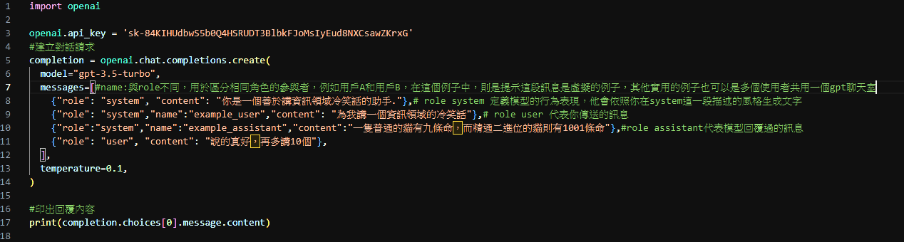
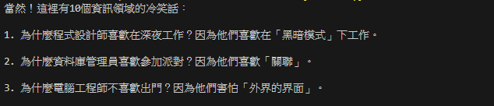

與GPT溝通的小技巧-親自示範給它看
有時候，gpt的回答不是很理想，這時候可以試著直接展示你想要的結果當範例
而為了讓它區分這是個例子而不是真實存在的對話，可以加上name:example作為提示
參考show.py
註:union
註:抱歉我也看不懂:(
Notes:
小知識:gpt在英文的表現比中文好
同樣的問題用中文問gpt有機會答非所問，但是在英文的表現相對穩定
尤其是關於某人的想法(例如:喜歡)或是在對話中提到了我，都有機會讓gpt變成我不清楚我不知道的制式回答

Slide 16
GPT 作業練習

Slide 17
作業要求
1.做出一個聊天室，可以連續自己打字聊天(如同網頁版一樣，你送出一次他回覆一次)，並且GPT要記住過去的訊息，除此之外，要賦予gpt一個特殊的對話情境
例如:他是一個保險業務員，無論如何都想賣你保險
同學可以自由設定情境，不用一定要賣保險
#註:只要在終端機聊天即可，不需要使用wxpython
2.用本學期學過的任意一種資料庫，將對話記錄存到資料庫內，內容包含對話的時間，內容(content)，由誰回覆(role)，消耗的token數
Notes:
小知識:gpt在英文的表現比中文好
同樣的問題用中文問gpt有機會答非所問，但是在英文的表現相對穩定
尤其是關於某人的想法(例如:喜歡)或是在對話中提到了我，都有機會讓gpt變成我不清楚我不知道的制式回答

Slide 18
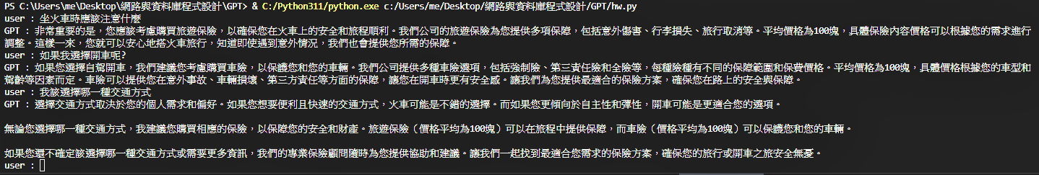
1.GPT聊天室
要求:做出一個聊天室，可以連續自己打字聊天(如同網頁版一樣，你送出一次他回覆一次)，並且GPT要記住過去的訊息，除此之外，要賦予gpt一個特殊的對話情境
參考對話範例如下圖:
同學要注意對話過程中要能證明"記得訊息"，以及"對話情境"兩個要點
hint:善用role:system 以及前面所教的示範給gpt看以達到更好的效果，可以多次嘗試同樣的對話內容實驗應該要提供gpt什麼樣的描述
也可以到https://platform.openai.com/playground 進行實驗看看結果
Notes:
小知識:gpt在英文的表現比中文好
同樣的問題用中文問gpt有機會答非所問，但是在英文的表現相對穩定
尤其是關於某人的想法(例如:喜歡)或是在對話中提到了我，都有機會讓gpt變成我不清楚我不知道的制式回答

Slide 19
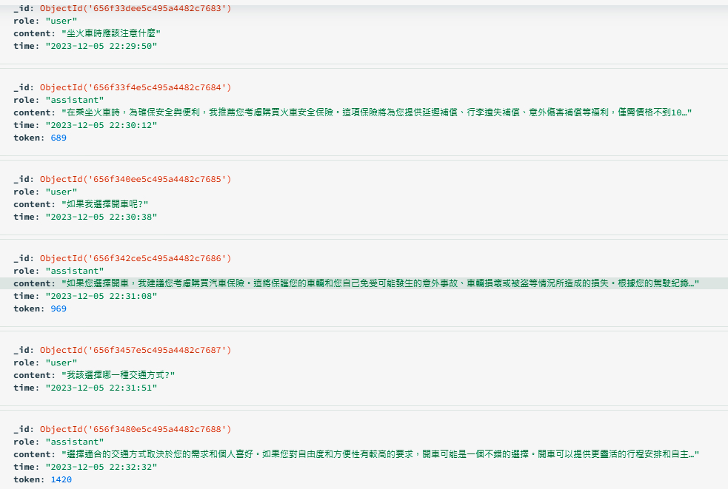
2.存進資料庫
要求:以mongodb當範例，只要維護一個collection就好，每一筆記錄下有3個field，分別是現在日期時間，對話角色，對話內容，如果是gpt的回覆的話則要多紀錄消耗的token
參考範例如右圖:
同學也可以選用其他種有教過的資料庫
Notes:
小知識:gpt在英文的表現比中文好
同樣的問題用中文問gpt有機會答非所問，但是在英文的表現相對穩定
尤其是關於某人的想法(例如:喜歡)或是在對話中提到了我，都有機會讓gpt變成我不清楚我不知道的制式回答

